Slide 1
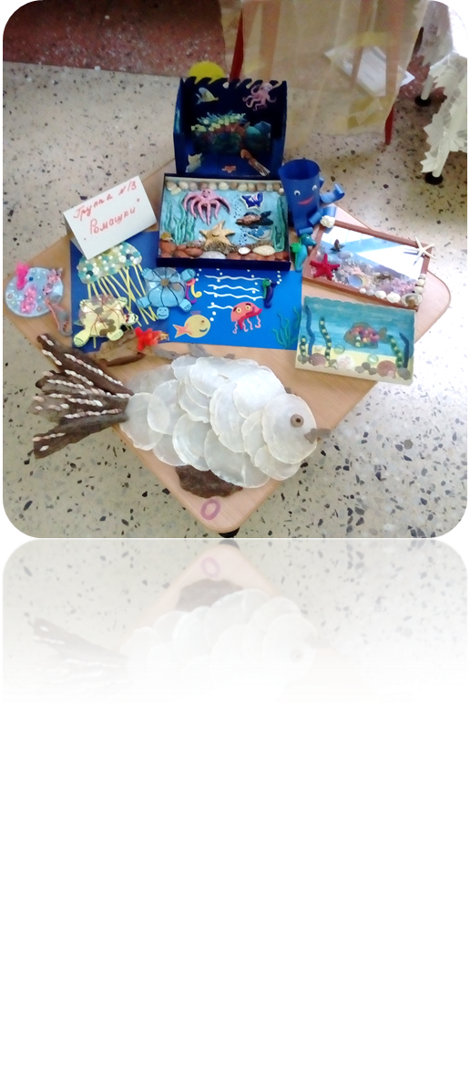
ДЕТСКО- РОДИТЕЛЬСКАЯ ВЫСТАВКА
«Обитатели моря»
МБДОУ ЦРР № 28 Огонёк
г.Бердск 2018-2019
Воспитатели группы:
Пивцайкина М.Б
Васильева Т.В

Slide 2
Совместные работы
детей и родителей младшей группы «Ромашки»
«Обитатели моря»
Цель: привлечение родителей к активному участию в совместном
с детьми творчестве.
В нашем детском саду «Огонёк» МБДУ ЦРР с традиционными
формами взаимодействия с родителями ( собрания, беседы, праздники)
уже несколько лет организуются выставки семейного творчества.

Slide 3
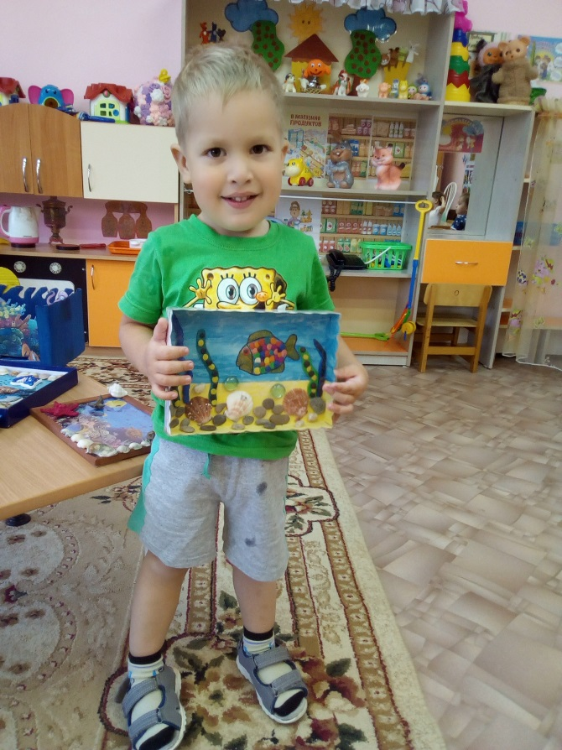
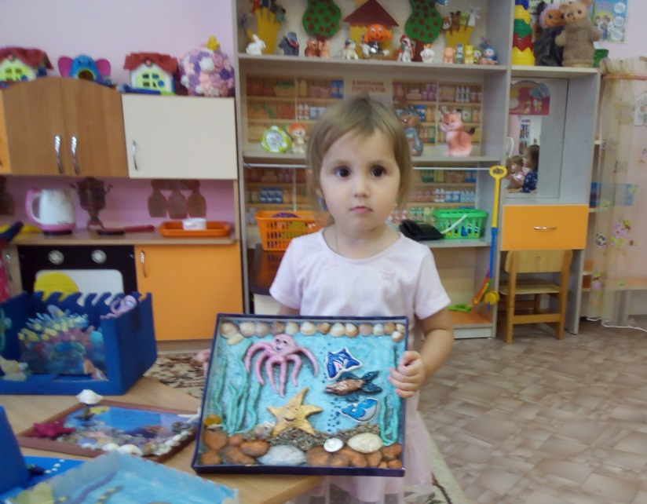
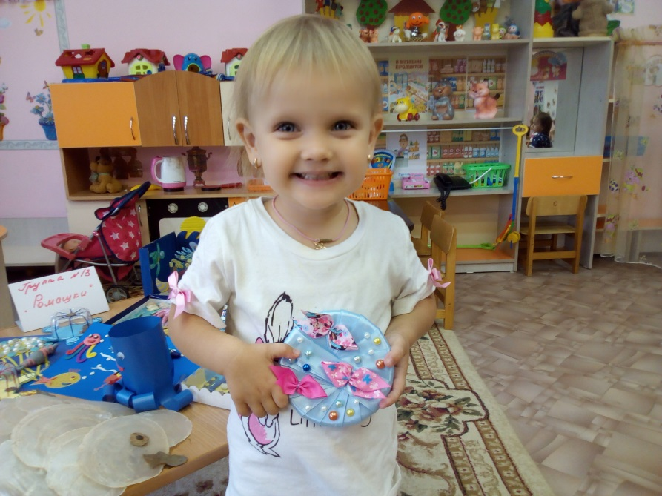

Slide 4
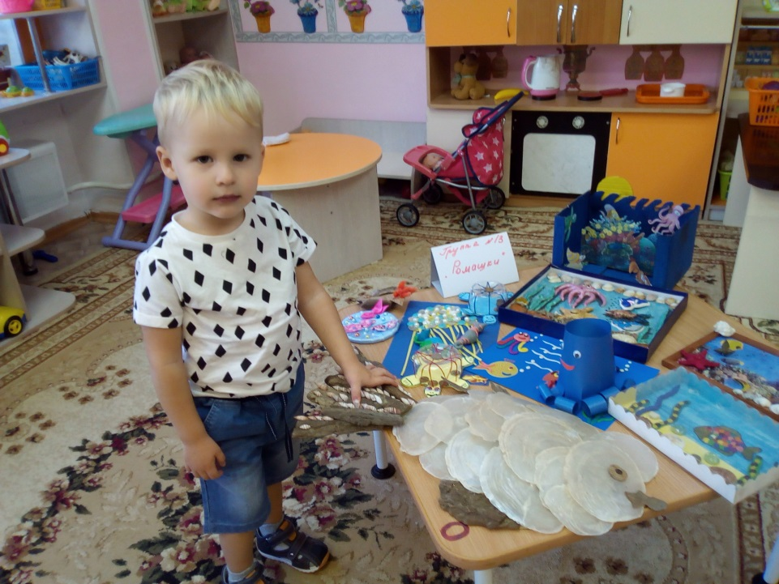
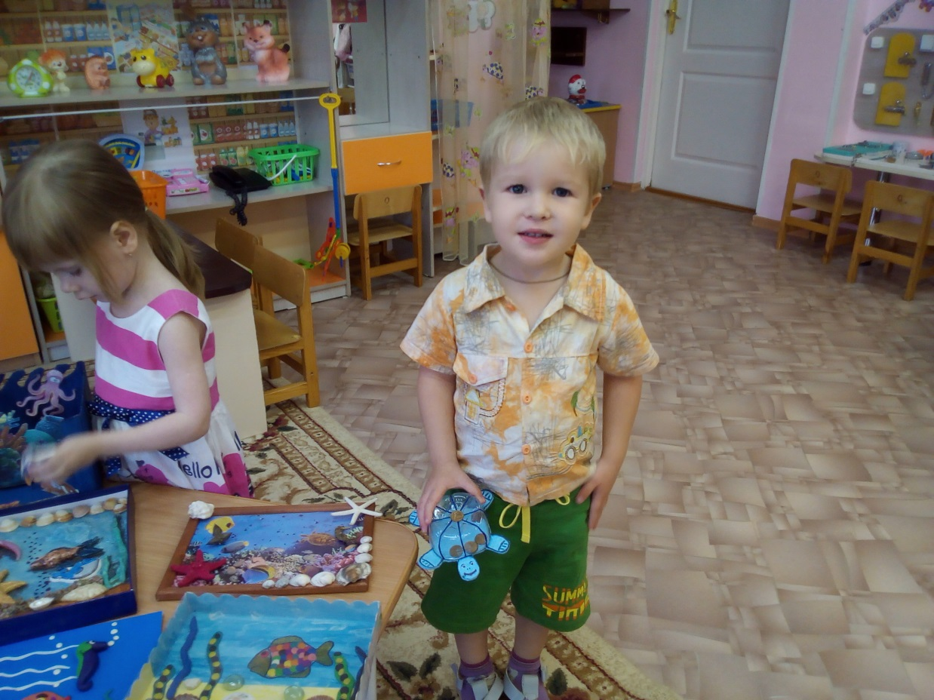

Slide 5
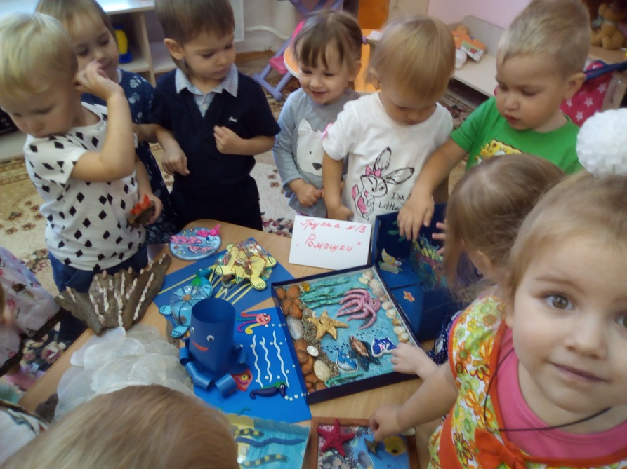
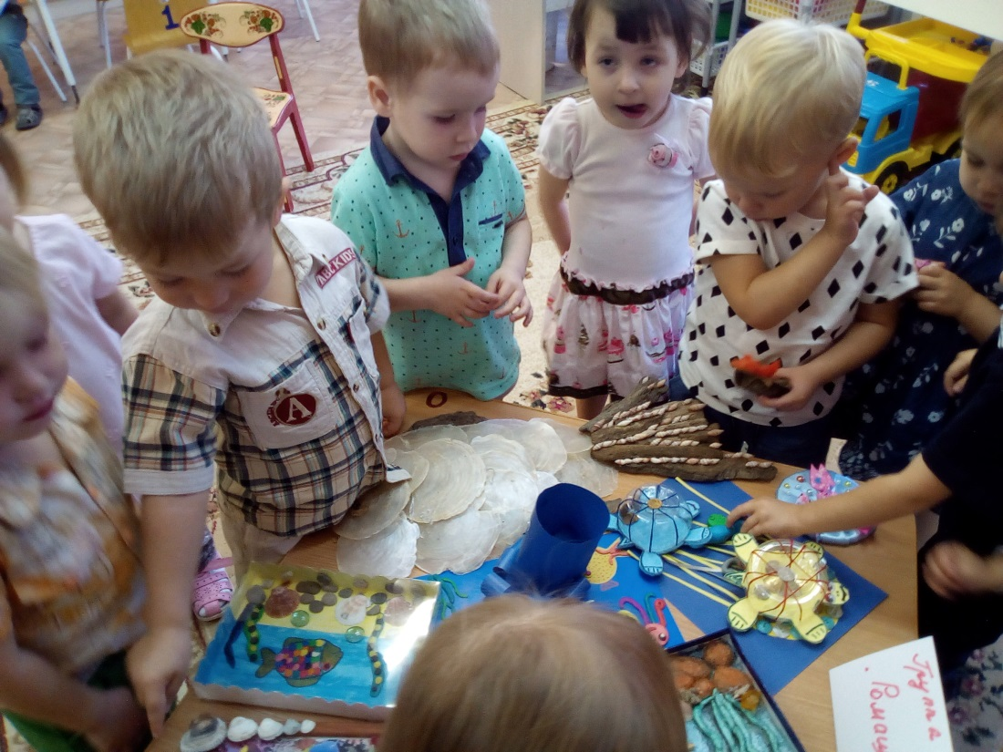

Slide 6
Спасибо за внимание

